Slide 1
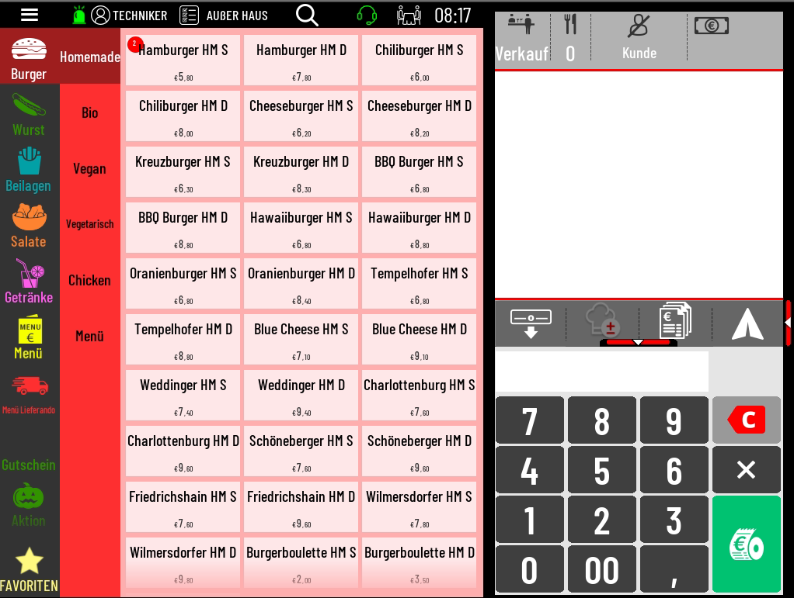

Z-Bericht erstellen
1. Burgermenü/Menü öffnen.
1

Slide 2
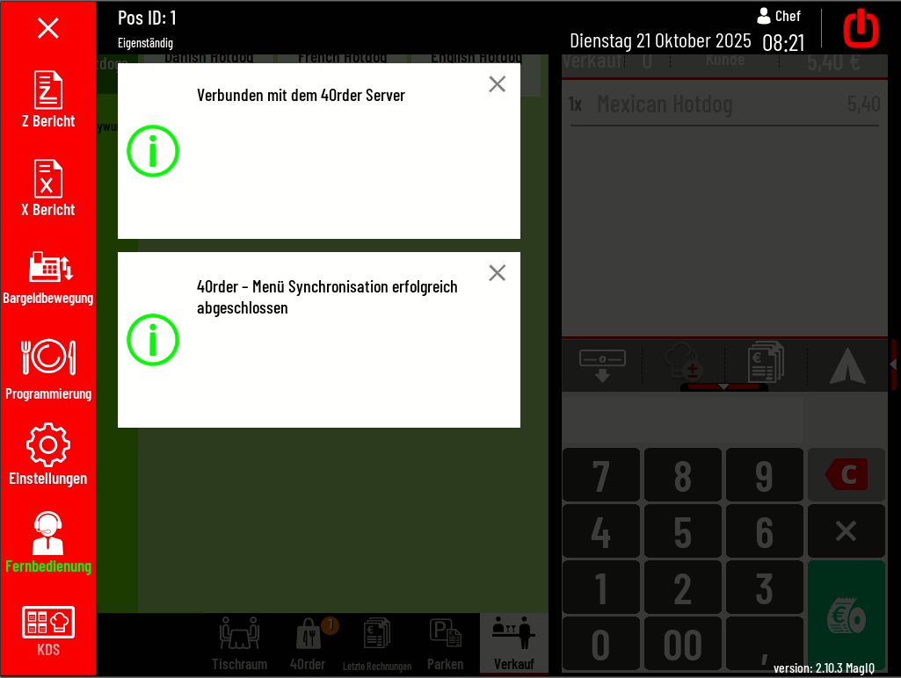
Z-Bericht erstellen
2. Z-Bericht auswählen.
1
2

Slide 3
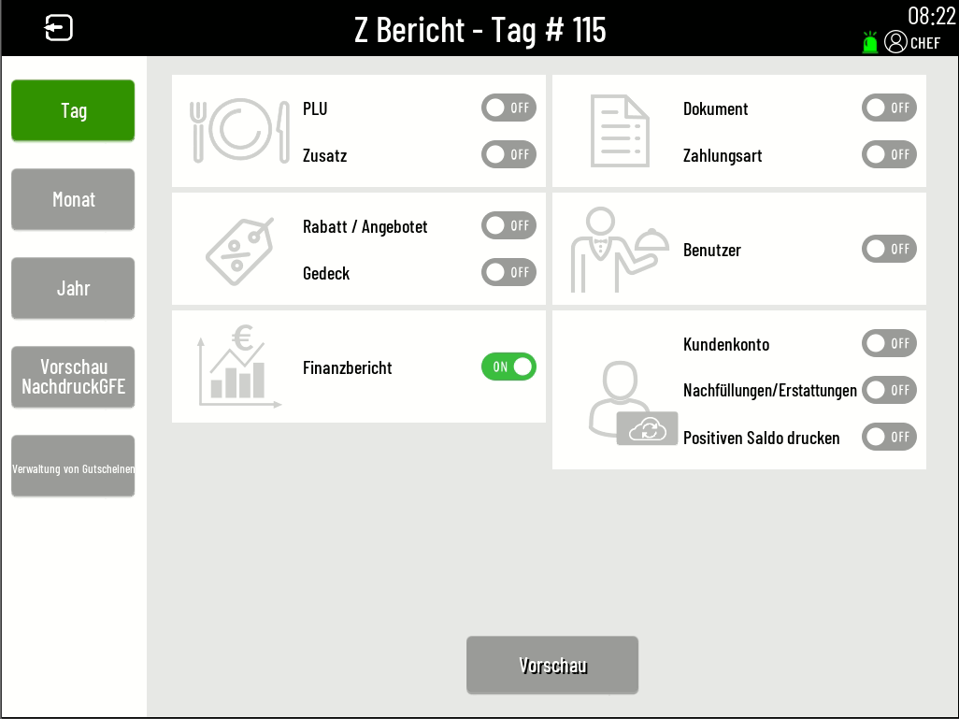
Z-Bericht erstellen
3. Mindestens Finanzbericht aktivieren.
4. Vorschau drücken.
1
2
3
4

Slide 4
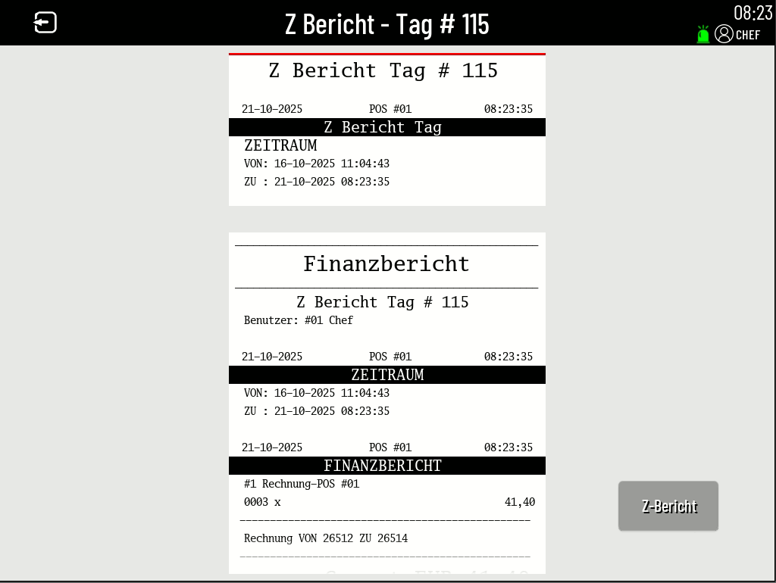
Z-Bericht erstellen
5. Z.Bericht drucken.
Der Z-Bericht wird im Anschluss erstellt.
1
5

